Slide 1
Mese della Scienza 2018
10 novembre 2018
La curiosità fa lo scienziato
Biblioteca Comunale A. Delfini
Powered by Inco.scienza

Slide 2
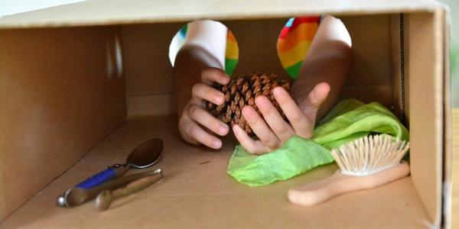
«TOCCA A TE»
La superficie inganna
Mese della Scienza - Biblioteca A. Delfini di Modena - 10 Novembre 2018 - “Oltre i Sensi”

Slide 3
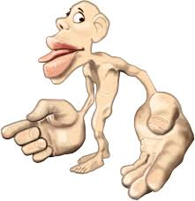

Homunculus sensibile
Le parti del corpo sono rappresentate tanto più grandi, quanto più sono sensibili agli stimoli tattili
PROVATE A RISPONDERE
Quali sono le parti del nostro corpo maggiormente sensibili agli stimoli tattili?
Punta delle dita
Palmo delle mani
Pianta dei piedi
Labbra
Lingua → spiccato senso del gusto e del tatto
Mese della Scienza - Biblioteca A. Delfini di Modena - 10 Novembre 2018 - “Oltre i Sensi”

Slide 4
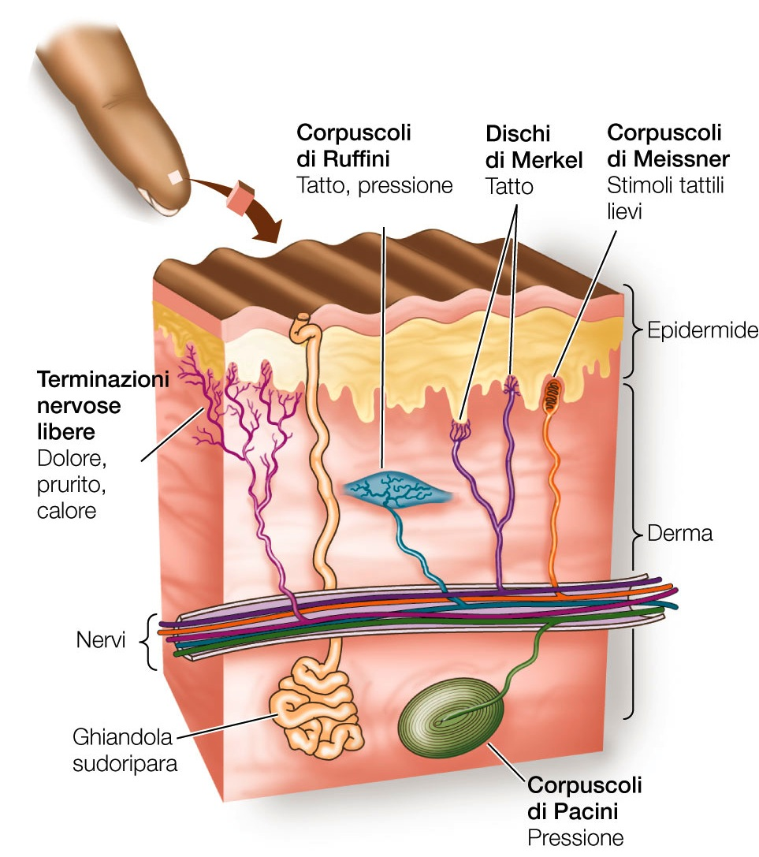
Recettori sensoriali
Il tatto è il senso che ci permette di riconoscere le caratteristiche degli oggetti che entrano in contatto con il nostro corpo.
Nella pelle si trovano speciali fibre nervose che si attivano in presenza degli stimoli che giungono a livello cutaneo: i RECETTORI SENSORIALI
TERMOCETTORI
NOCICETTORI
MECCANOCETTORI
Rispondono a stimoli termici
Rispondono a stimoli dolorifici e pruritogeni
Rispondo agli stimoli tattili e sono localizzati in strutture specializzate: gli organelli tattili

Slide 5
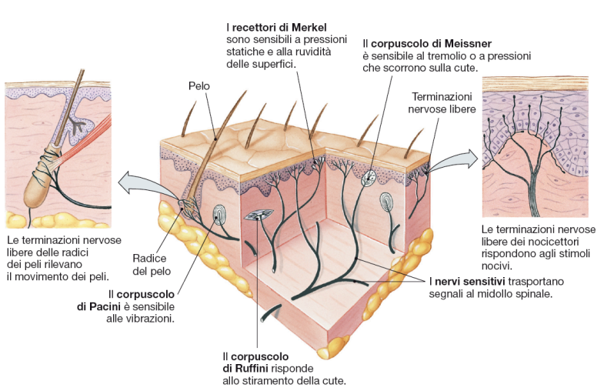
Organelli tattili
Corpuscoli di Meissner
Dischi di Merkel
Corpuscoli di Pacini
Corpuscoli di Ruffini

Slide 6
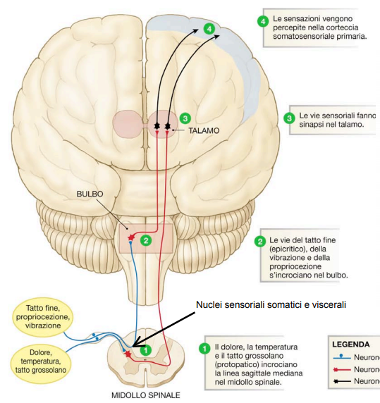
Circuito nervoso
del tatto
Ciascun recettore è sensibile a stimoli specifici, che sono convertiti in un segnale elettrico (= trasduzione del segnale)
I segnali elettrici vengono poi trasmessi ai nervi del midollo spinale, dove le informazioni sono decodificate e trasferite rapidamente, attraverso tappe successive, al bulbo, al talamo e alla corteccia somatosensoriale, in cui avviene la percezione cosciente dello stimolo.

Slide 7
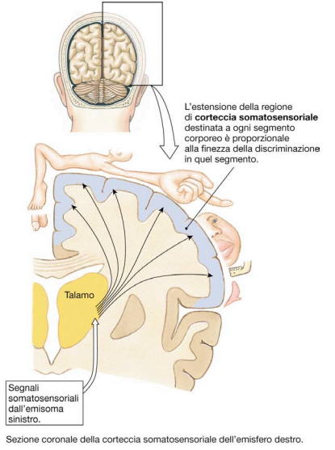
Corteccia somatosensoriale e rappresentazione topografica
Sotto l’epidermide si trova un altro strato, il derma, e da qui, tramite le fibre sensitive, gli stimoli tattili vengono trasmessi ai nervi del midollo spinale, dove le informazioni tattili sono decodificate e poi trasferite rapidamente, attraverso tappe successive, fino ai centri cerebrali superiori, fondamentali per la percezione cosciente dello stimolo.
Grazie a questo circuito nervoso rispondiamo agli stimoli tattili, termici e dolorifici, talvolta addirittura prima che ce ne accorgiamo a livello cosciente.
Nella corteccia somatosensoriale c’è una proiezione della disposizione topografica dei recettori della cute
L’estensione della regione di corteccia somatosensoriale destinata ad ogni segmento corporeo, è proporzionale alla finezza della discriminazione in quel segmento

Slide 8

Riflessi dolorifici
Grazie al circuito nervoso somatosensoriale rispondiamo non solo agli stimoli tattili, ma anche a quelli termici e dolorifici….talvolta addirittura prima che avvenga la percezione a livello cosciente
DISCUTIAMO INSIEME
Vi è mai capitato di appoggiare la mano su un oggetto molto caldo?
Qual è stata la vostra reazione?
La mano è allontanata prima o dopo aver provato dolore coscientemente?
Secondo voi perché?
Si tratta di un riflesso: un meccanismo di difesa attraverso cui l’arto è allontanato prima della percezione dolorifica

Slide 9
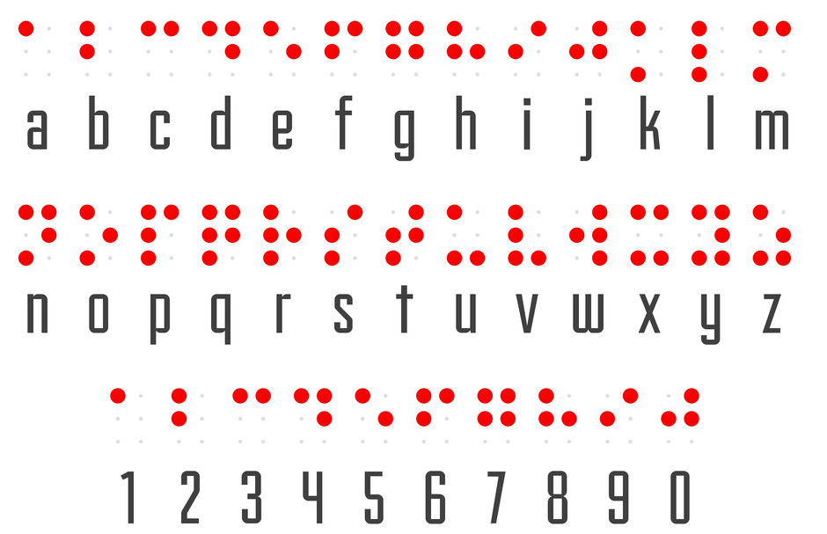
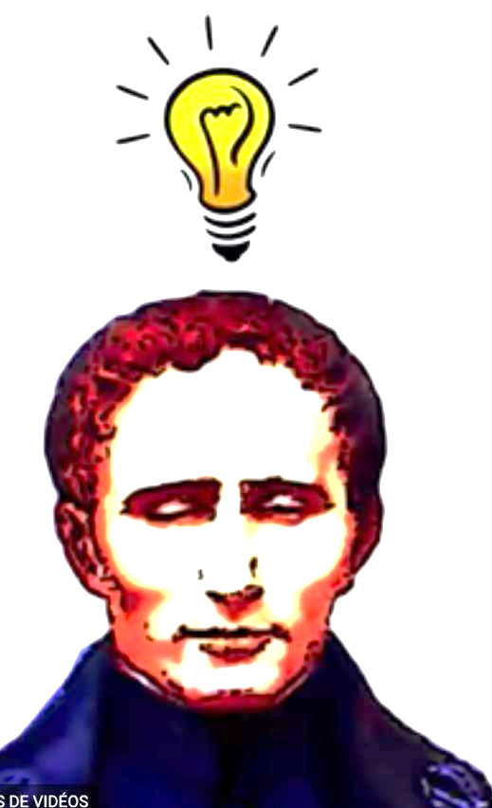
Metodo Braille – quando le mani fungono da occhi
Il sistema di lettura per non vedenti fu inventato nella prima metà dell’800 ed è basato su una matrice a 6 posizioni in cui i punti in rilievo corrispondono alle lettere dell’alfabeto.
Nei non vedenti la sensibilità tattile dei polpastrelli delle mani è assai marcata.

Slide 10
Tatto e animali

Slide 11
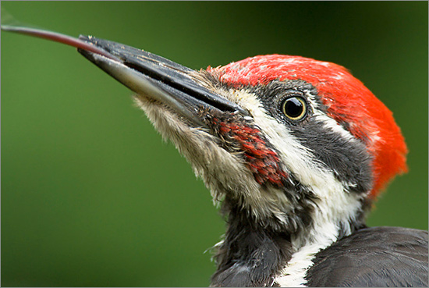
Il picchio
Usa come organo tattile la sua lingua, che può allungarsi ben 4 cm oltre il becco e permette di individuare e tirar fuori larve d’insetto nascoste sul fondo delle gallerie più profonde.

Slide 12
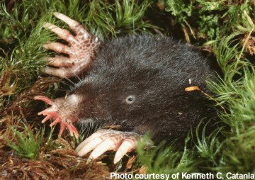
La talpa dal muso stellato
Ha il naso circondato da ben 22 tentacoli mobili che le permettono di cercare il cibo nella tana e nelle gallerie buie nelle quali vive.

Slide 13
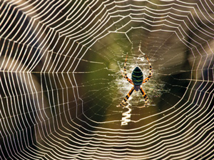
I ragni
Sono dotati di peli chiamati setae che fungono da organi tattili e visivi → sono sensibili a vari livelli di pressione e vibrazioni anche di piccola entità, così da rilevare sulla ragnatela prede e conspecifici (corteggiamento).

Slide 14
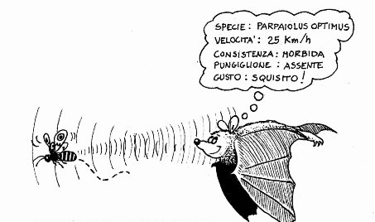
I microchirotteri
Sono pipistrelli insettivori dotati di un’ottima visione notturna in bianco e nero, ma sono fortemente miopi
Grazie all’eco-localizzazione gli spostamenti e la visione notturna sono ottimizzati.
Producono ultrasuoni con la laringe e li emettono dal naso o dalla bocca.
Intervallo di frequenza dei suoni: 14000-100000 Hz → percezione orecchio umano: 20-20000 Hz.
Quando i suoni colpiscono un oggetto, vengono riflessi e percepiti dalle sensibilissime orecchie dei pipistrelli, che ricavano così informazioni sulla forma, la consistenza, la velocità e la direzione dell’oggetto.

Slide 15
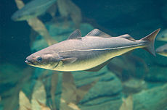
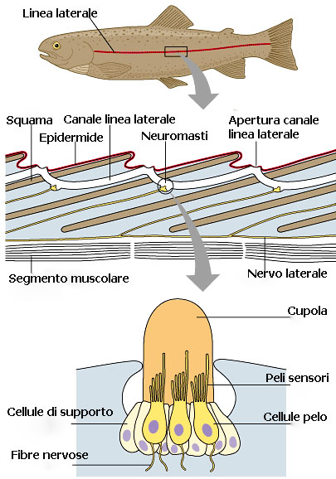
I pesci e il sistema della linea laterale
La linea laterale è un organo sensoriale caratteristico dei vertebrati acquatici, principalmente dei pesci, che consente di valutare il movimento dell'acqua.
Parte dalle branchie ed arriva sino alla coda
L'unità funzionale del sistema è il neuromasto, un organello costituito da un gruppo di cellule ciliate (verso l’esterno) e da una cupola che le racchiude.

Slide 16
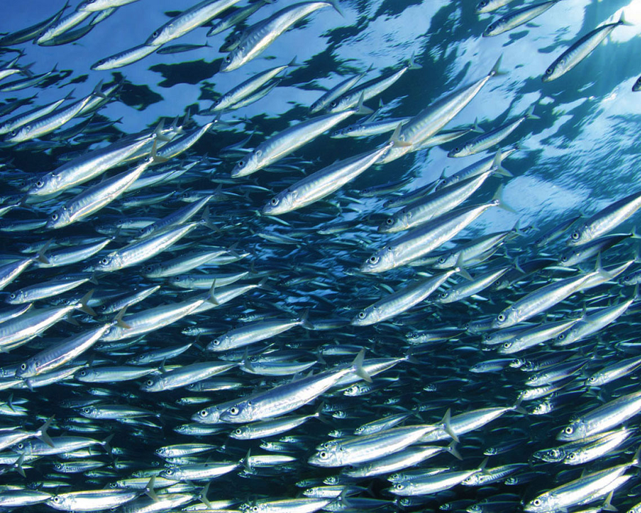
I pesci e il sistema della linea laterale
Sono percepiti i movimenti d'acqua generati da altri organismi: informazioni su posizione, velocità, tipo di organismo, dimensione e modalità di nuoto
Le informazioni consentono di dirigersi verso la preda o di allontanarsi da predatori, promuovere, l'accoppiamento e guidare i movimenti in branco
Importante per i pesci che vivono nelle grotte o in acque torbide → variazioni dei movimenti d'acqua generati da loro stessi

Slide 17
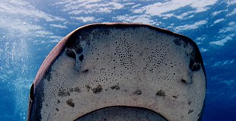

Gli squali e le ampolle di Lorenzini
Sono organi di senso tipici degli Elasmobranchi (squali e razze)
Si trovano nella parte anteriore della testa e formano una rete di canali costituita da piccole sacche piene di gel elettro-conduttivo da cui si dipartono dei piccoli tubi che si aprono sulla superficie della pelle mediante pori → ciò consente di individuare i campi elettromagnetici prodotti da eventuali prede (anche se queste sono immobili o sotto la sabbia) e di orientarsi

Slide 18
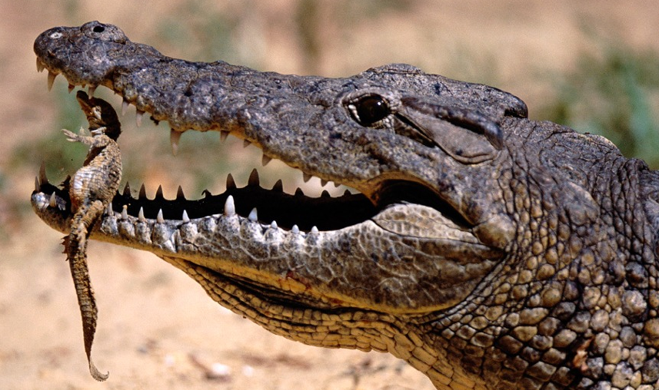
La mascella del coccodrillo: potenza e sensibilità
Nonostante determini il morso più forte mai misurato, la mascella del coccodrillo è molto sensibile al tatto
È coperta da migliaia di organi sensoriali, le cui terminazioni nervose escono da un foro posto nel cranio → ciò consente di proteggere le fibre nervose presenti nella mascella e garantisce una sensibilità elevata
In questo modo può distinguere tra cibo e detriti e le femmine di coccodrillo possono trasportare i piccoli in bocca senza schiacciarli involontariamente.

